Slide 1
DEPARTAMENTO DE CIENCIAS DE LA TIERRA Y DE LA CONSTRUCCIÓN CARRERA DE INGENIERÍA CIVIL
TRABAJO DE INTEGRACIÓN CURRICULAR PREVIO A LA OBTENCIÓN DEL TÍTULO DE INGENIERO CIVIL
“GENERACIÓN DE UN MODELO DE EXPOSICIÓN Y VULNERABILIDAD VISUAL SÍSMICA DE EDIFICACIONES RESIDENCIALES EXISTENTES EN LA PARROQUIA HUACHI CHICO EN EL CANTÓN AMBATO, PROVINCIA DE TUNGURAHUA UTILIZANDO HERRAMIENTAS OPEN SOURCE DE LA FUNDACIÓN GLOBAL EARTHQUAKE MODEL”
TUTOR:
ING. POVEDA HINOJOSA, JÓSE DANIEL MSC.
AUTORES:
CHRISTIAN EDUARDO, ARAUJO FRANCO
DANIEL ALEJANDRO, ESCALANTE LÓPEZ
KARINA MICAELA, ESCOBAR ACURIO
JEFFERSON HERNÁN, LIGÑA CONZA
ANDREE RAFAEL, ORDÓÑEZ SOSA
RAÚL ALEJANDRO, PAREDES DÁVILA
FRANCISCO FERNANDO, RUIZ CAZAR
Marzo - 2022

Slide 2
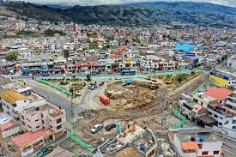
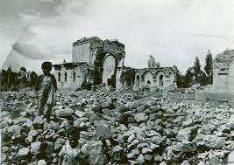
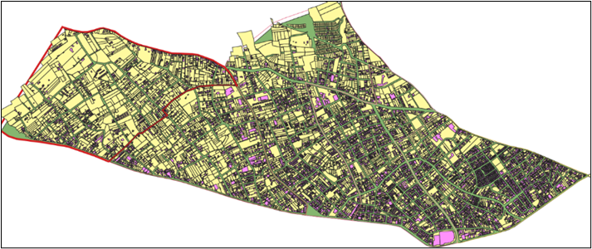
CONTENIDO
01
JUSTIFICACIÓN E IMPORTANCIA
02
OBJETIVOS
03
MARCO TEÓRICO
04
METODOLOGÍA
05
RESULTADOS
06
CONCLUSIONES Y RECOMENDACIONES
07
PROPUESTA
02

Slide 3
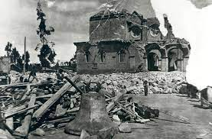
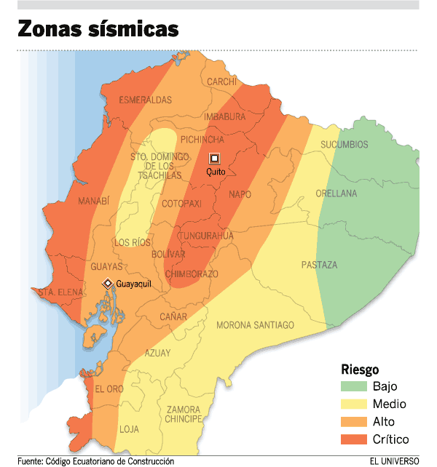
01. JUSTIFICACIÓN E IMPORTANCIA
Ambato se encuentra en una zona con actividad y antecedentes sísmicos.
Ambato debido a su ubicación geográfica permite la comunicación entre la Amazonía y la Costa Ecuatoriana, siendo fundamental en el crecimiento económico del país.
Falta de investigaciones sobre riesgo y vulnerabilidad sísmico de la parroquia de Huachi Chico en la ciudad de Ambato
03

Slide 4
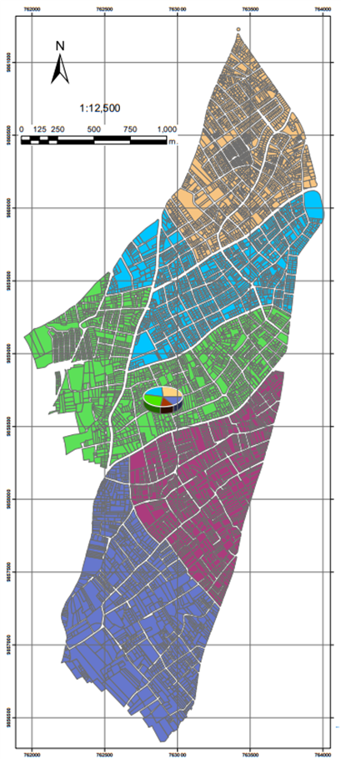
02. OBJETIVOS
OBJETIVO GENERAL
Z1
Elaborar un modelo de exposición y vulnerabilidad visual sísmica de las edificaciones residenciales existentes en la parroquia de Huachi Chico en el cantón Ambato, provincia de Tungurahua.
Z2
Z3
Delimitar las zonas mas vulnerables junto a sus diferentes niveles de exposición.
Identificar las tipologías estructurales más representativas.
Determinar un índice de perdidas económicas por cada división
Z4
Z5
04
Notes:
Buena tarde mi Nombre es Raúl Paredes e iniciare con los objetivos
El objetivo general del proyecto fue la Elaboración de un modelo de exposición y vulnerabilidad sísmica de las edificaciones residenciales existentes en la parroquia de huachi Chico
Para ello se dividió la parroquia en 5 zonas y los objetivos específicos se plantearon de acuerdo a la delimitación de cada una de ellas.

Slide 5
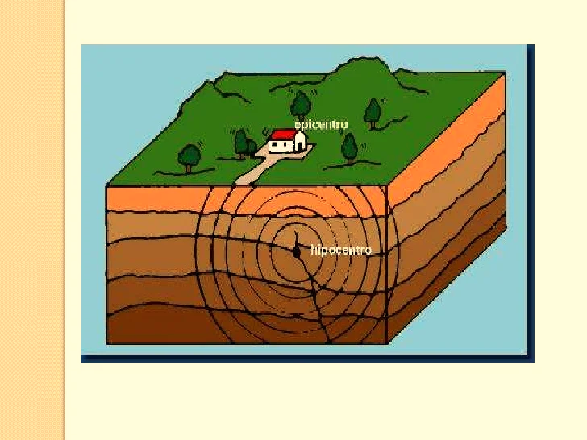
03. MARCO TEÓRICO
RIESGO SÍSMICO
AMENAZA
VULNERABILIDAD
Probabilidad de que se produzcan pérdidas o daños a causa de un posible terremoto
Probabilidad de que se produzca un fenómeno potencialmente destructivo
Probabilidad de que la estructura sea susceptible a daños
Se caracteriza por la localización, clasificación, cuantificación, definición y valorización de los elementos expuestos.
EXPOSICIÓN
Para edificaciones se considera sus características estructurales
05
Notes:
Para entender mejor el trabajo realizado, necesito introducirlos a conceptos básicos como son:
..Riesgo Sísmico entendido como la Probabilidad de que se produzcan daños o pérdidas humanas y económicas a causa de un posible evento.
..modelo de Amenaza, un componente ligado al sitio donde se construye y a las características del terreno, representa la Probabilidad de ocurrencia de un fenómeno potencialmente destructivo a una una intensidad determinada en un área específica.
..Vulnerabilidad sísmica Definida como la probabilidad de daño que presenta la infraestructura expuesta cuando es sometida a un movimiento telurico ;
..Exposición sísmica, que consiste en la cuantificación de personas y elementos expuestos (como edificaciones, vías, líneas vitales, etc.) a los efectos de un sismo;

Slide 6
03. MARCO TEÓRICO
Distribución de las tipologías estructurales respecto a su nivel de vulnerabilidad.
MAPA DE VULNERABILIDAD
FUNVISIS
Considera parámetros de modificación, tales como: irregularidades, código de construcción y tipo de suelo.
NEC 2015
Establece índices de vulnerabilidad y riesgo en edificaciones con tipologías constructivas típicas
Basada en la metodología FEMA P-154, se utiliza las mismas tipologías estructurales con un puntaje básico diferente y para los parámetros de modificación también se considera la altura de la edificación.
Se determina la vulnerabilidad a partir de un puntaje básico de evaluación de acuerdo a la tipología estructural
Índice de Amenaza: Coeficientes de la aceleración del terreno, el efecto topográfico amplifica la amenaza en un 10%.
Índice de Vulnerabilidad: características de la estructura que pueden tener un rendimiento inapropiado durante un sismo.
Metodología cualitativa para determinar si una estructura necesita ser reforzada en base a un índice
$$I_{V}=\sum_{i=1}^{6}{α_{i}×I_{i}}$$
FEMA P-154
06

Slide 7
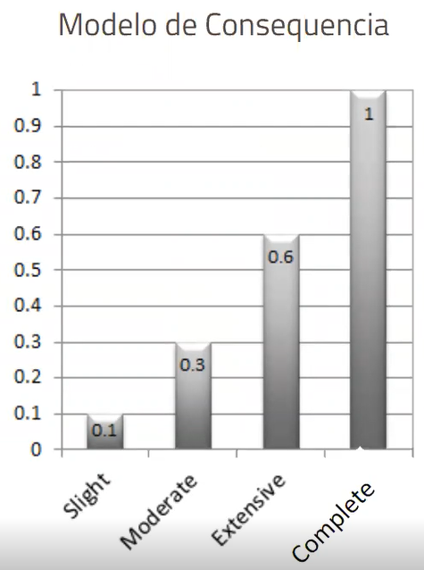
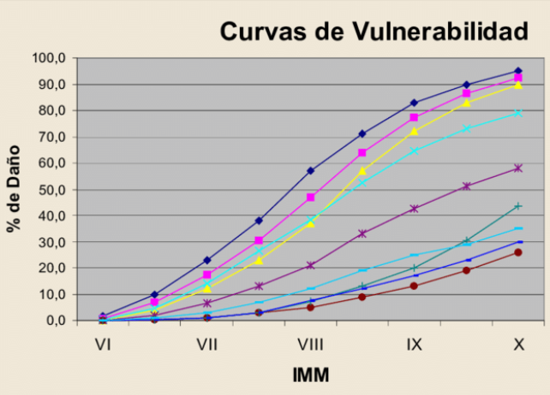
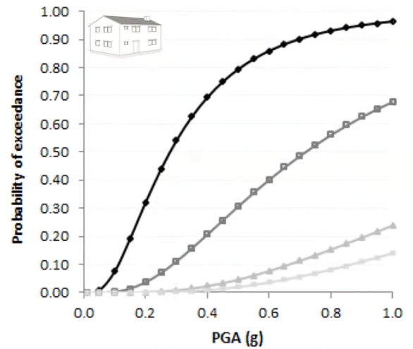
03. MARCO TEÓRICO
MODELO DE EXPOSICIÓN
Asociación de diferentes tipologías estructurales que se encuentran en un espacio delimitado.
GLOBAL EARTHQUAKE MODEL (GEM)
Modelos de movimientos
Ruptura sísmica
GMPEs
Efectos del suelo
OPEN QUAKE
Software que se enfoca en la evaluación del riesgo sísmico integrado
Pérdidas
Modelo de fragilidad
Modelo de consecuencia
Curvas de vulnerabilidad
Se pueden generar escenarios sísmicos y así evaluar sus consecuencias en zonas determinadas
07

Slide 8
04. METODOLOGÍA
MODALIDAD Y NIVEL DE INVESTIGACIÓN
$$n=\frac{N∗Z_{α}^{2}∗p∗q}{e^{2}∗\left(N−1\right)+Z_{α}^{2}∗p∗q}$$
POBLACIÓN Y MUESTRA
08

Slide 9
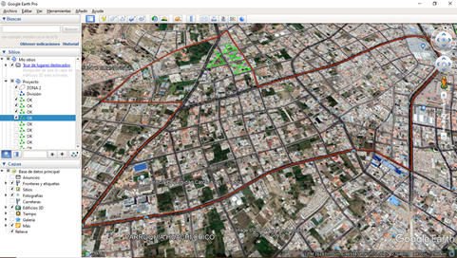
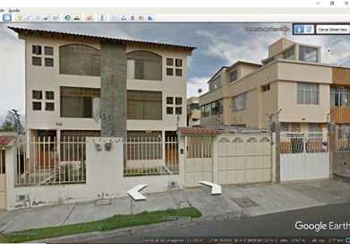
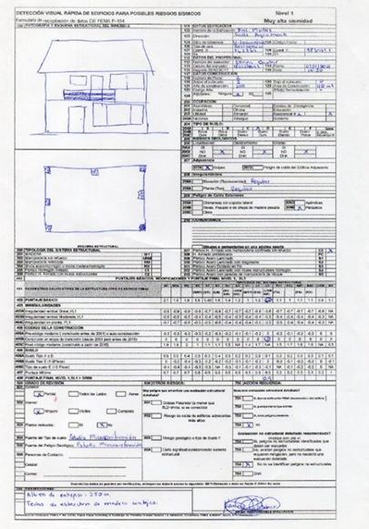
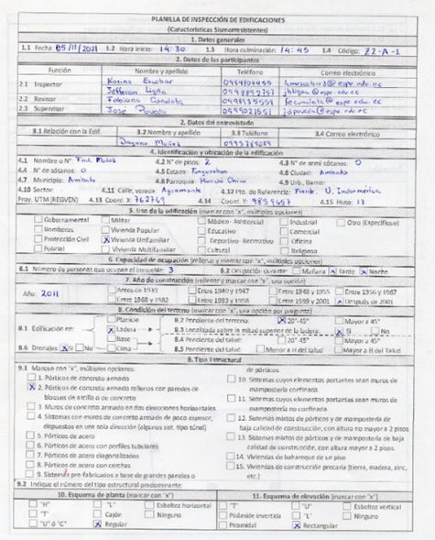
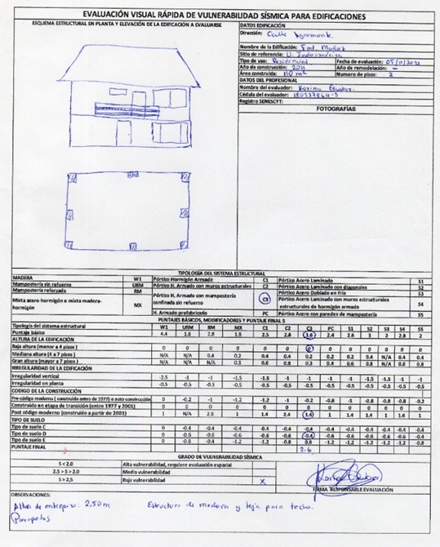
04. METODOLOGÍA
DATOS VISUALES
RECOLECCIÓN DE DATOS
DATOS EN CAMPO
09

Slide 10
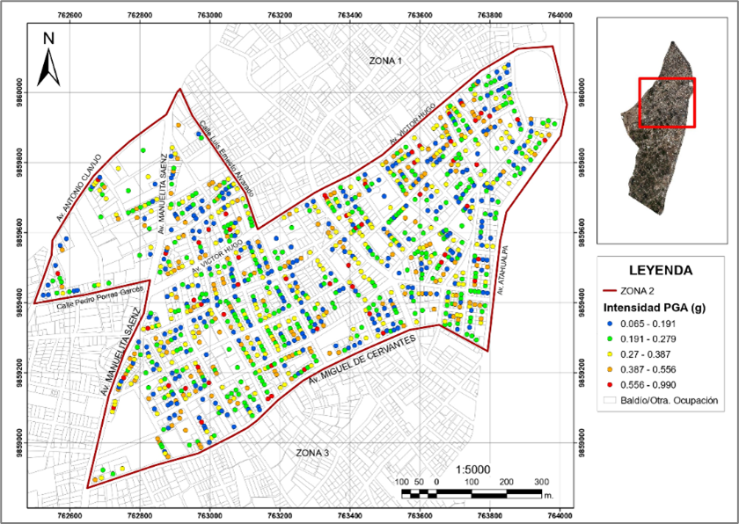
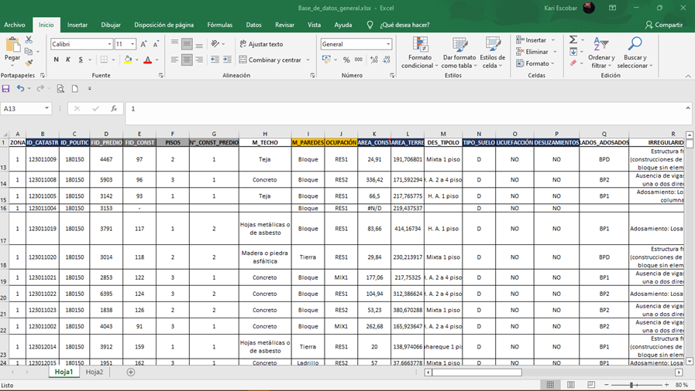
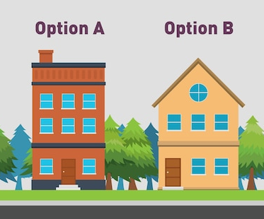
04. METODOLOGÍA
VALIDEZ Y CONFIANZA
TÉCNICAS DE ANÁLISIS DE DATOS
10

Slide 11
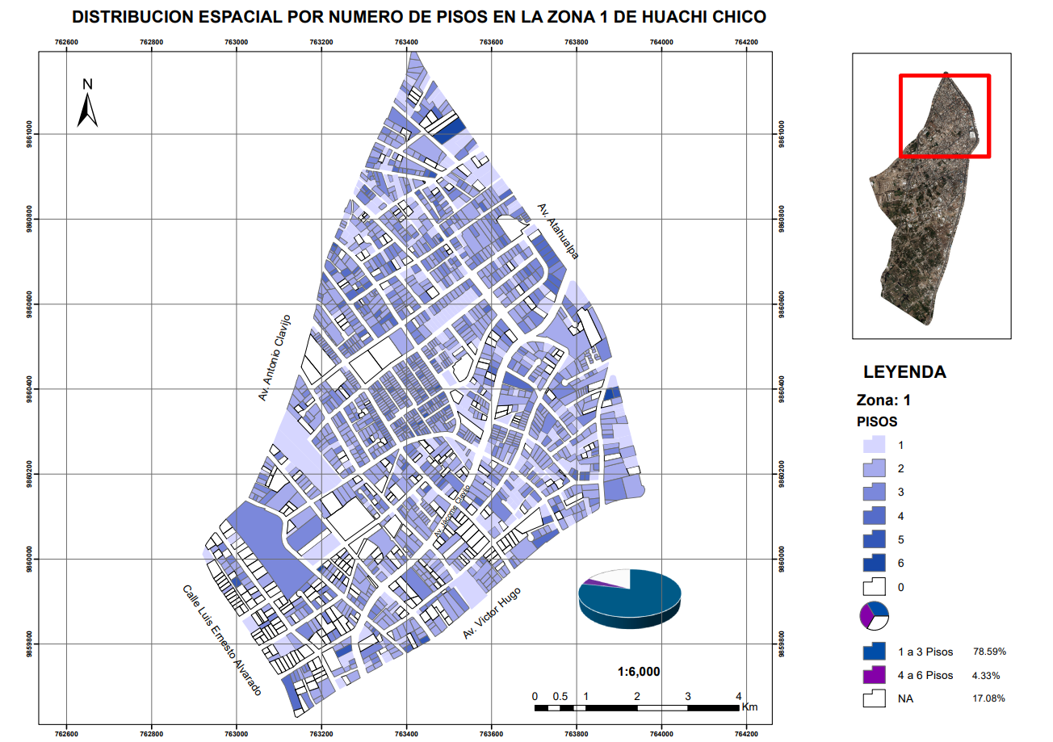
05. RESULTADOS
ZONA 1
NÚMERO DE PISOS
11

Slide 12
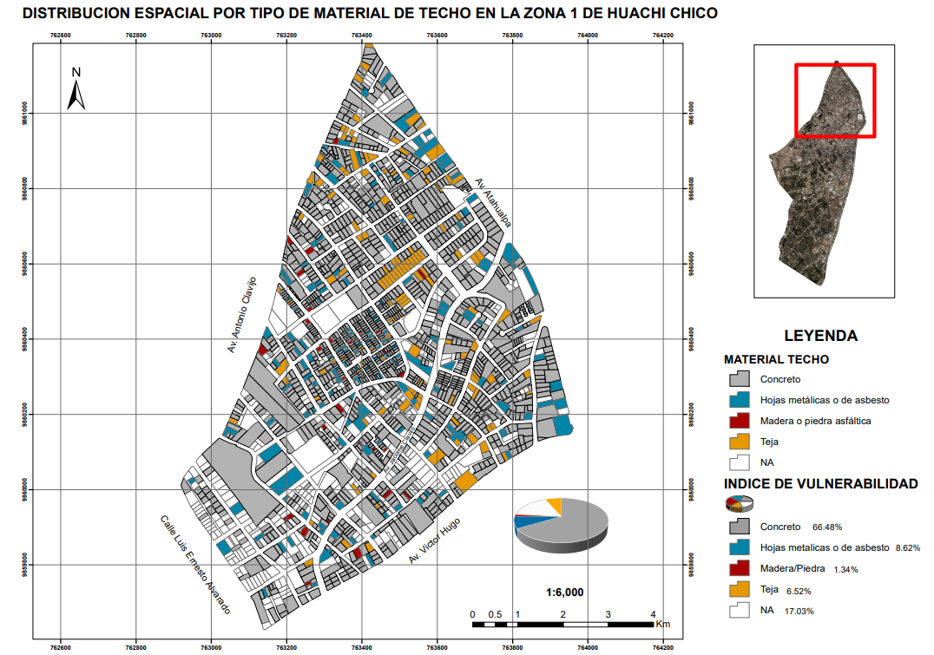
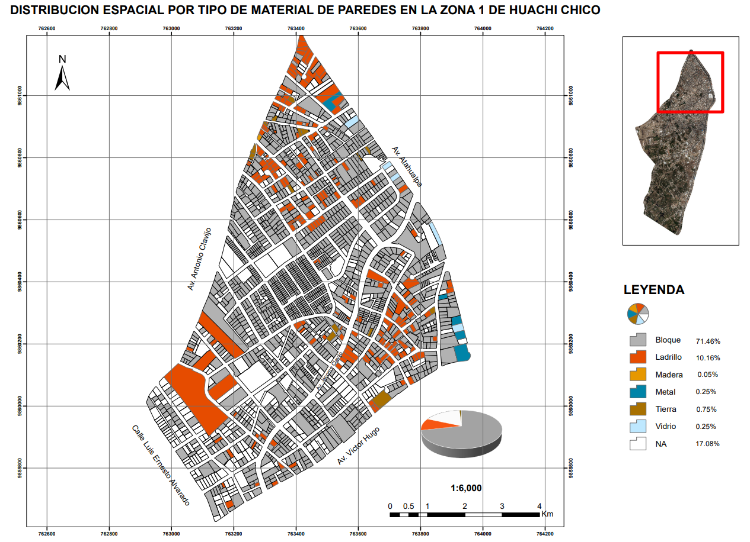
05. RESULTADOS
ZONA 1
MATERIAL DE TECHO
MATERIAL DE PAREDES
12

Slide 13
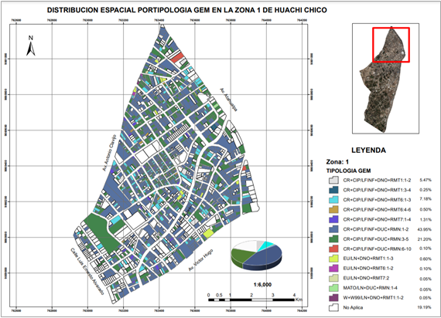
05. RESULTADOS
ZONA 1
TIPOLOGÍAS ESTRUCTURALES
TIPOLOGÍAS | N.º de Predios | %
CR+CIP/LFINF+DNO+RMT1:1-2 | 109 | 5,47%
CR+CIP/LFINF+DNO+RMT1:3-4 | 5 | 0,25%
CR+CIP/LFINF+DNO+RMT6:1-3 | 143 | 7,18%
CR+CIP/LFINF+DNO+RMT6:4-6 | 10 | 0,50%
CR+CIP/LFINF+DNO+RMT7:1-4 | 26 | 1,31%
CR+CIP/LFINF+DUC+RMN:1-2 | 875 | 43,95%
CR+CIP/LFINF+DUC+RMN:3-5 | 422 | 21,20%
CR+CIP/LFINF+DUC+RMN:6-10 | 2 | 0,10%
EU/LN+DNO+RMT1:1-3 | 12 | 0,60%
EU/LN+DNO+RMT6:1-2 | 2 | 0,10%
EU/LN+DNO+RMT7:2 | 1 | 0,05%
MATO/LN+DUC+RMN:1-4 | 1 | 0,05%
W+W99/LN+DNO+RMT1:1-2 | 1 | 0,05%
Baldío / Otra ocupación | 382 | 19,19%
Total | 1991 | 100,00%
13

Slide 14
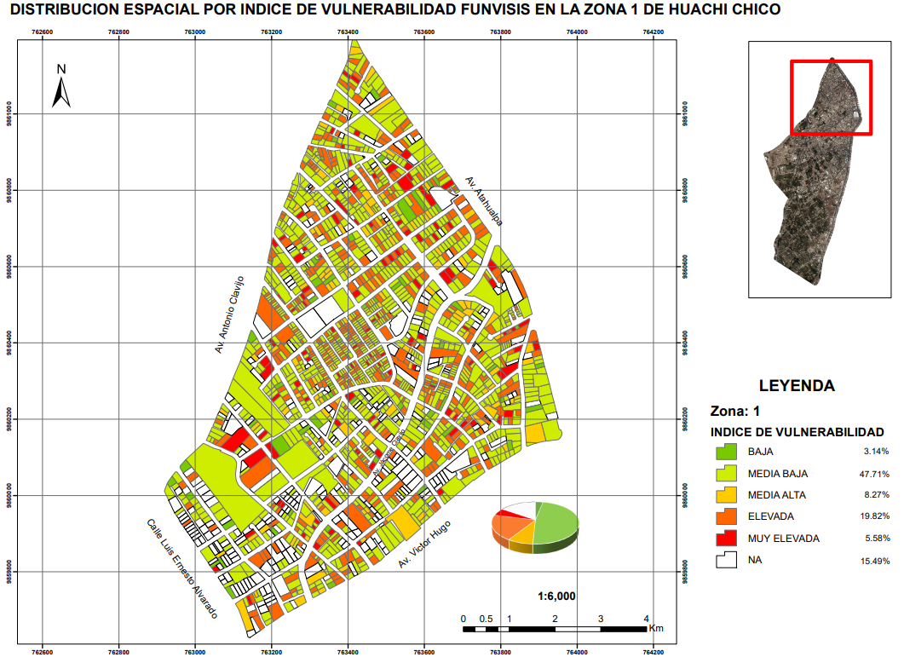
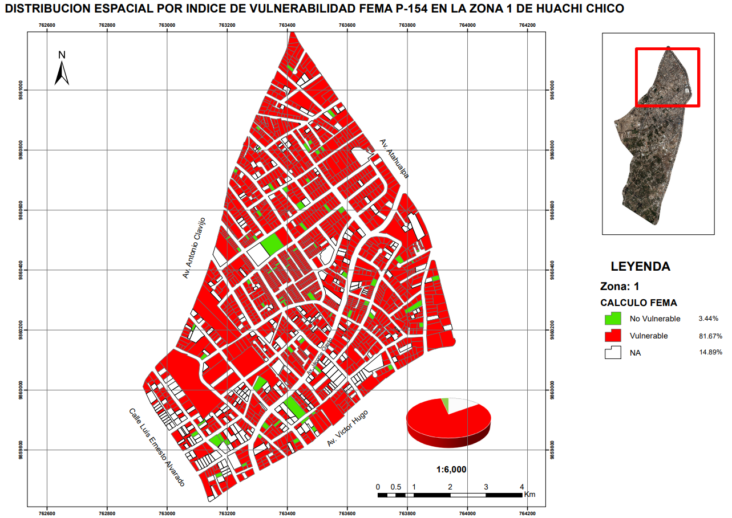
05. RESULTADOS
ZONA 1
METODOLOGÍA FUNVISIS
METODOLOGÍA FEMAP-154
14

Slide 15
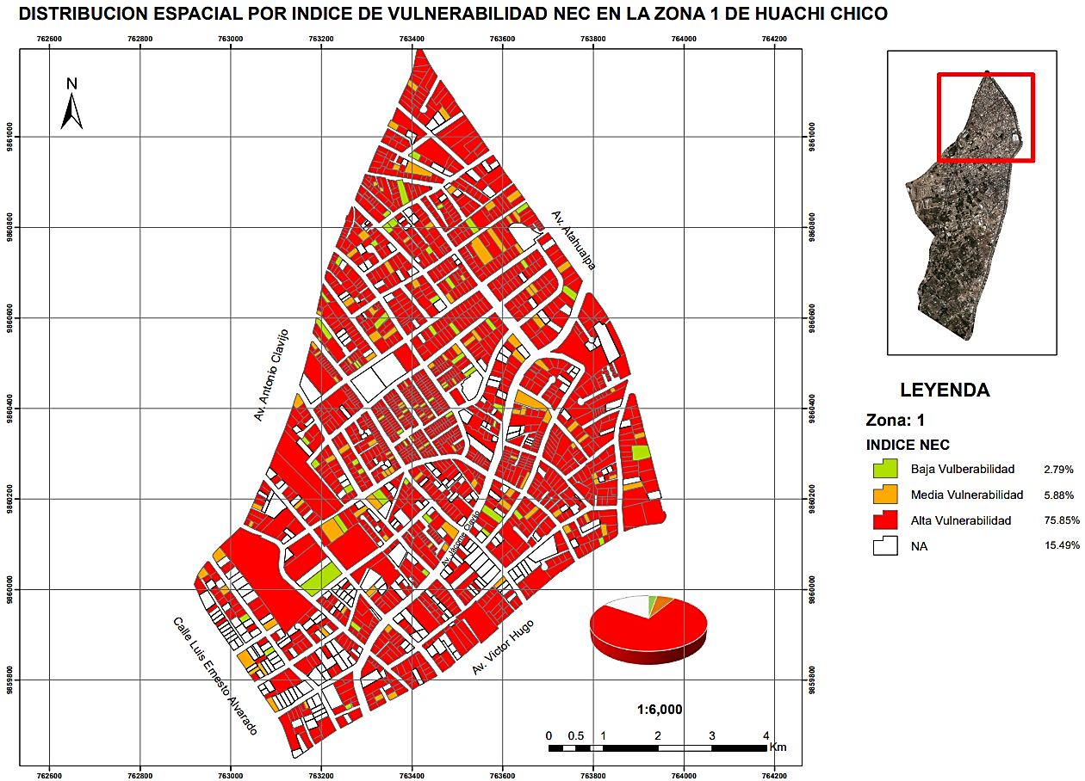
05. RESULTADOS
ZONA 1
RIESGO SISMICO
METODOLOGÍA NEC 2015
15
Notes:
De igual forma los resultados a través de la NEC , nos muestran un alta presencia de construcciones vulnerables seguido por residencias de vulnerabilidad media.
En configuración de ello, los valores de riesgo sismico obtenidos a través de la metodología FUNVISIS nos muestran un 38.75% De Riesgo alto,un 20. 37 medio alto y un 19.82% de riesgo elevado que en total suman un 78.94% de predios expuestos a una considerable tasa de riesgo.

Slide 16
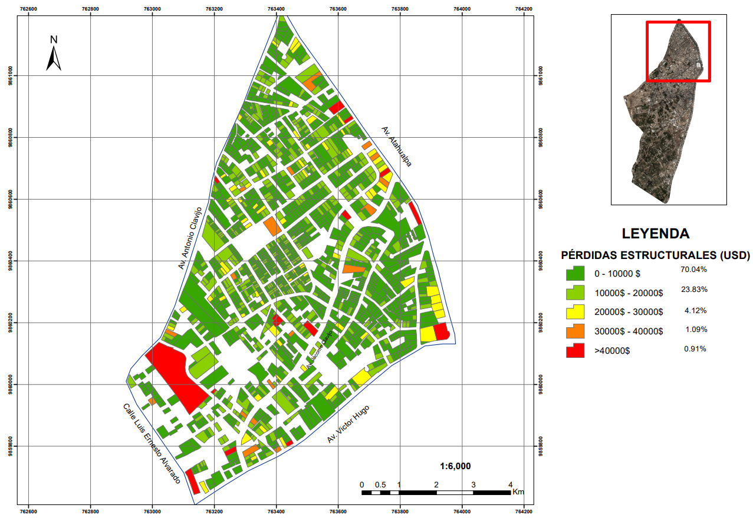
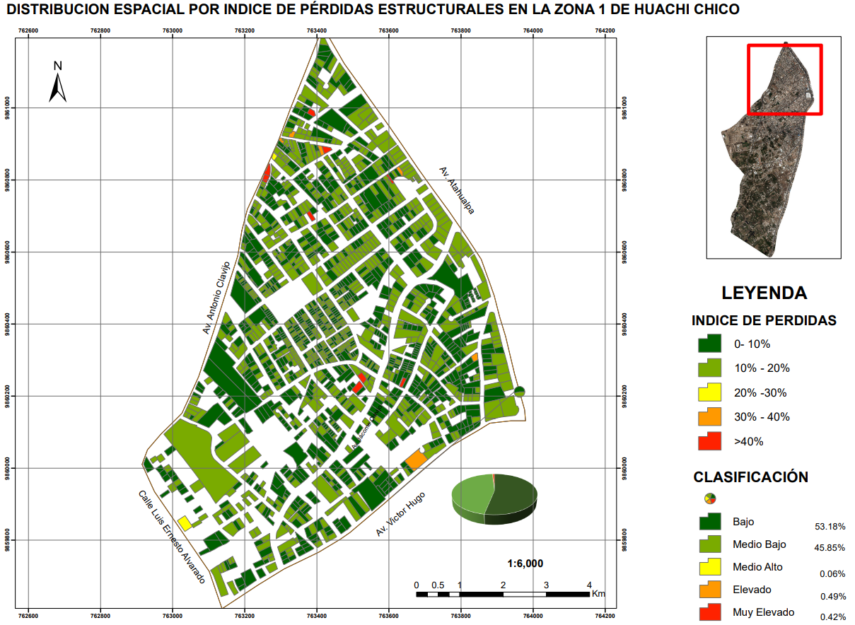
05. RESULTADOS
ZONA 1
PÉRDIDAS ESTRUCTURALES GEM PORCENTAJE
PÉRDIDAS ESTRUCTURALES GEM
16
Notes:
De la misma manera , mediante el modelo de exposición se obtuvo los valores de costo e índice de perdidas estructurales exponiendo que: En costo de perdidas definimos 5 clasificaciones , siendo la primera la mas representativa con un 70.04% seguido de un costo de 10000 a 20000 con el 28.83%
Con los valores de pérdidas y el costo total estimado de cada construcción se calcula los índices de perdidas del sector, dando valores que se apegan a los primeros resultados con un 53.18% bajo y un 45.85% medio bajo.

Slide 17
05. CONCLUSIONES
ZONA 1
Con un 75.85% de edificaciones vulnerables según la NEC, un 81.67% según el FEMA P-154 y un 33.67% a través de la metodología FUNVISIS, la zona 1 presenta un escenario de vulnerabilidad general Alta.
El 77.8% de las construcciones encajan en 4 tipologías con las siguientes características Pórticos de hormigón armado rellenos con paredes de bloque o ladrillo y que cuentan con techos de concreto, teja, planchas metálicas o láminas de asbesto.
La zona tiene un índice de pérdidas a nivel general del 12,33%, lo que representa un valor de pérdida de $14 557 900,00.
N | TIPOLOGÍAS | %
1 | CR+CIP/LFINF+DNO+RMT1:1-2 | 5,47
3 | CR+CIP/LFINF+DNO+RMT6:1-3 | 7,18
6 | CR+CIP/LFINF+DUC+RMN:1-2 | 43,95
7 | CR+CIP/LFINF+DUC+RMN:3-5 | 21,20
 | Baldío / Otra ocupación | 19,19
17
Notes:
Como conclusión tenemos que
1. Esto nos plantea un escenario de vulnerabilidad general Alta para la zona 1.
3. A partir de este resultado se evidencia que la zona 1 tiene un rango más alto de perdidas estructurales con respecto a las demás zonas ya que comprende un área de mayor densidad poblacional y residencial en comparación a las otras, además se pudo evidenciar que era una de las zonas más antiguas en cuanto a construcciones.

Slide 18
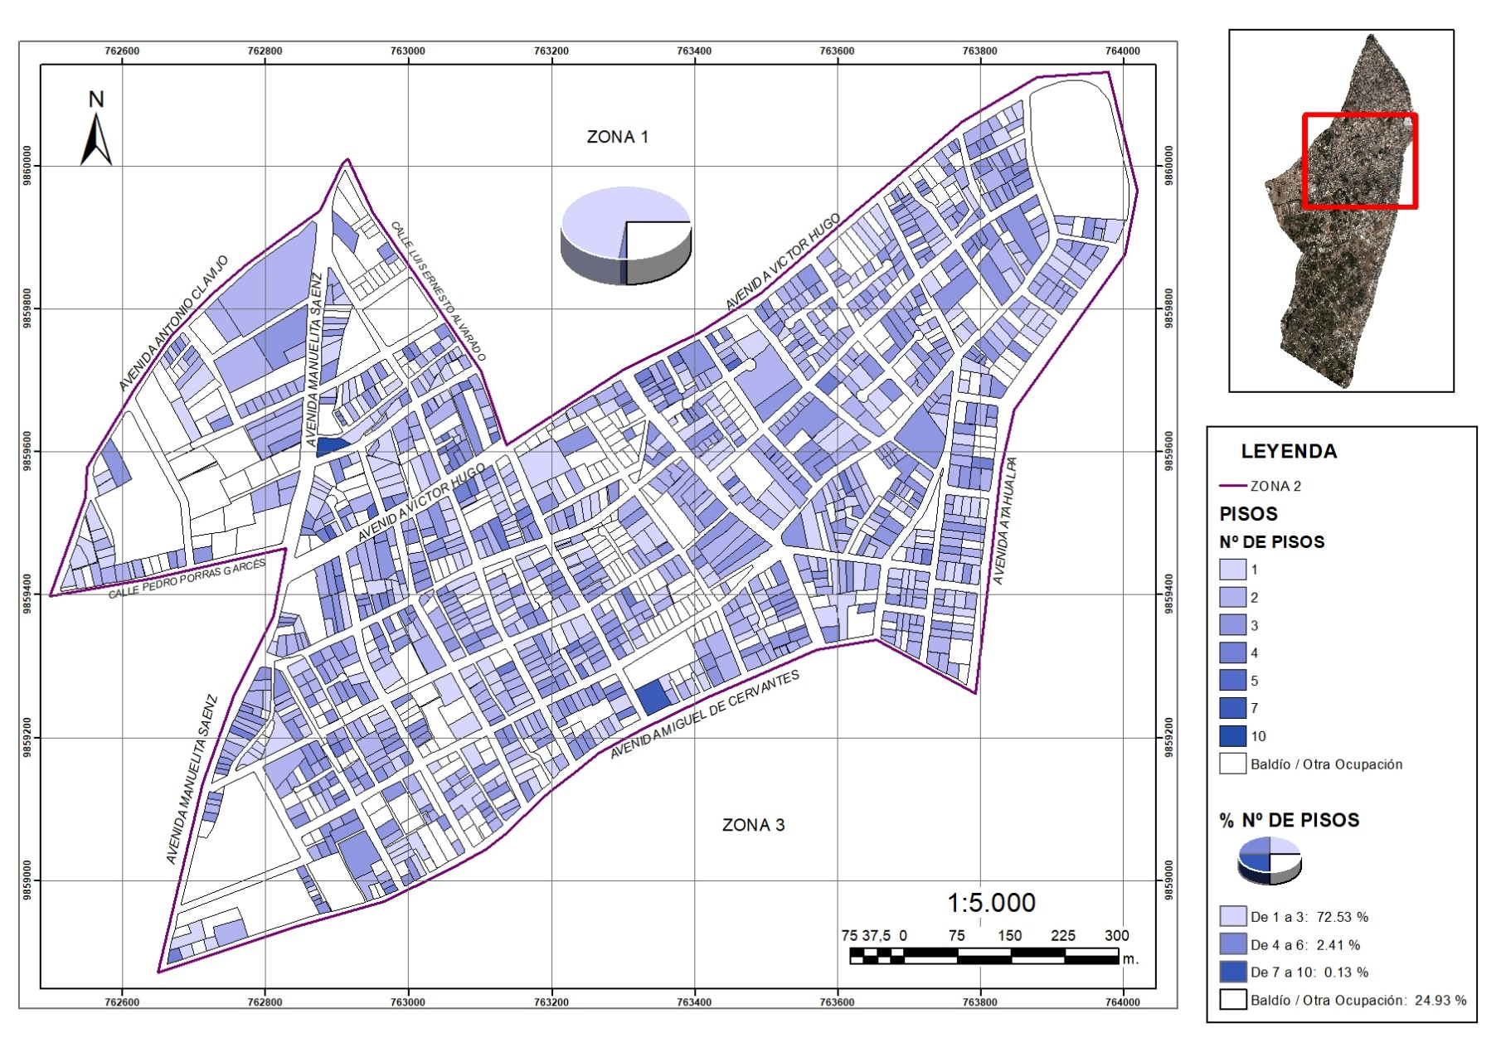
05. RESULTADOS
ZONA 2
NÚMERO DE PISOS
18

Slide 19
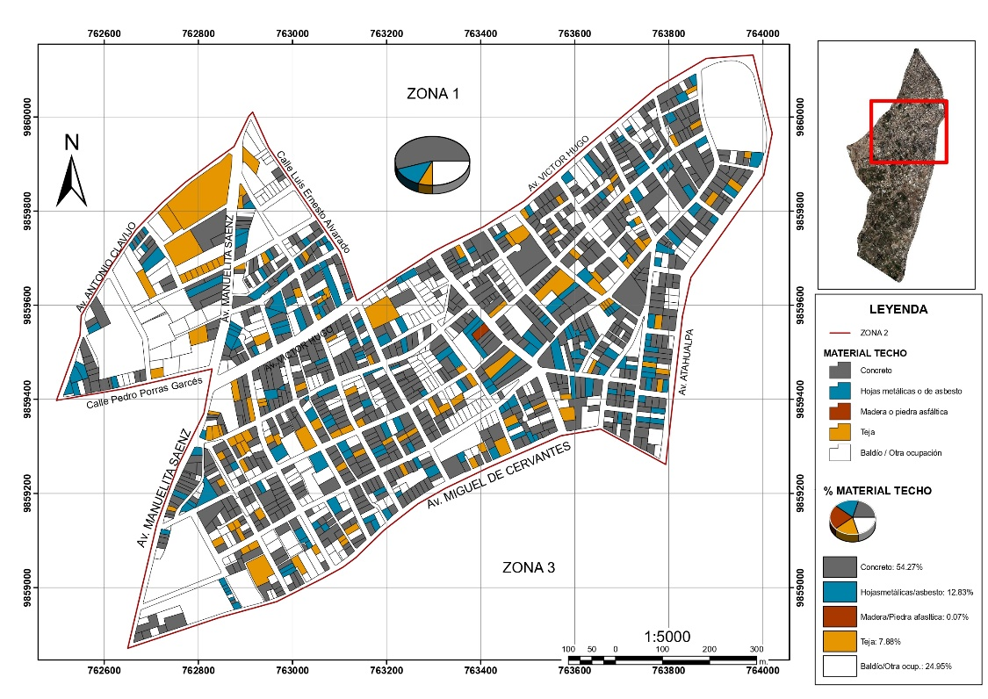
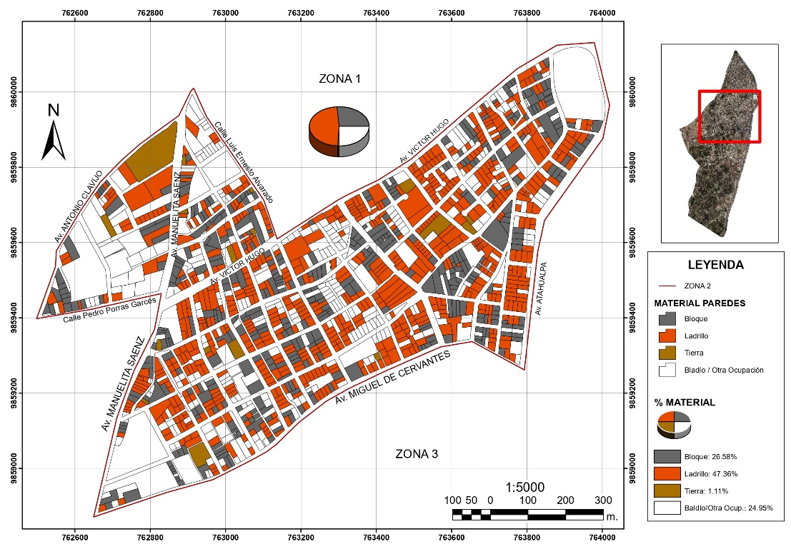
05. RESULTADOS
ZONA 2
MATERIAL DE TECHO
MATERIAL DE PAREDES
19

Slide 20
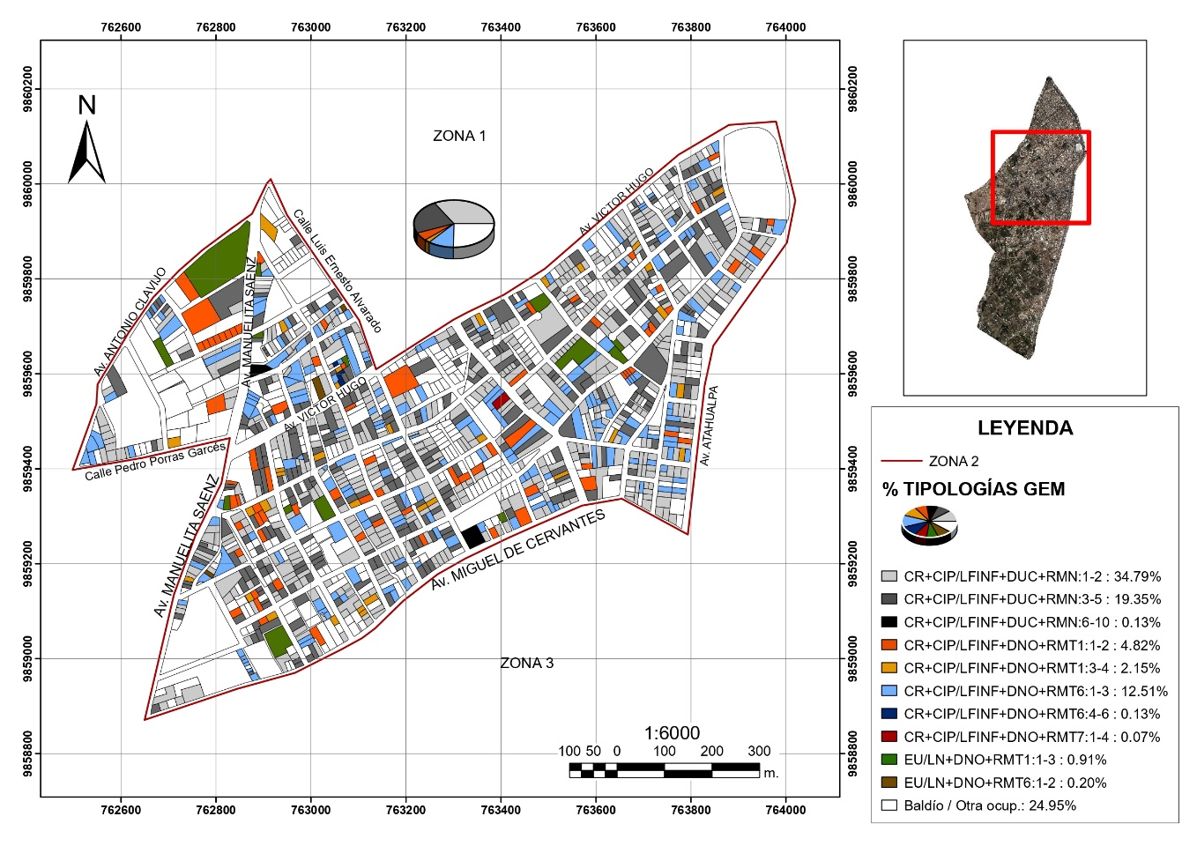
05. RESULTADOS
ZONA 2
TIPOLOGÍAS ESTRUCTURALES
TIPOLOGÍAS | N.º de Predios | %
CR+CIP/LFINF+DUC+RMN:1-2 | 534 | 34,79%
CR+CIP/LFINF+DUC+RMN:3-5 | 297 | 19,35%
CR+CIP/LFINF+DUC+RMN:6-10 | 2 | 0,13%
CR+CIP/LFINF+DNO+RMT1:1-2 | 74 | 4,82%
CR+CIP/LFINF+DNO+RMT1:3-4 | 33 | 2,15%
CR+CIP/LFINF+DNO+RMT6:1-3 | 192 | 12,51%
CR+CIP/LFINF+DNO+RMT6:4-6 | 2 | 0,13%
CR+CIP/LFINF+DNO+RMT7:1-4 | 1 | 0,07%
EU/LN+DNO+RMT1:1-3 | 14 | 0,91%
EU/LN+DNO+RMT6:1-2 | 3 | 0,20%
Baldío / Otra ocupación | 383 | 24,95%
 | 1535 | 100,0%
20

Slide 21
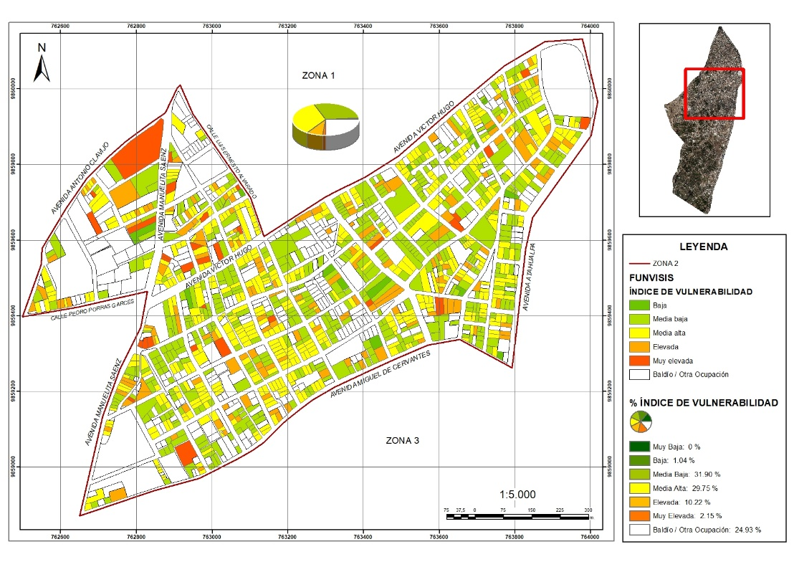
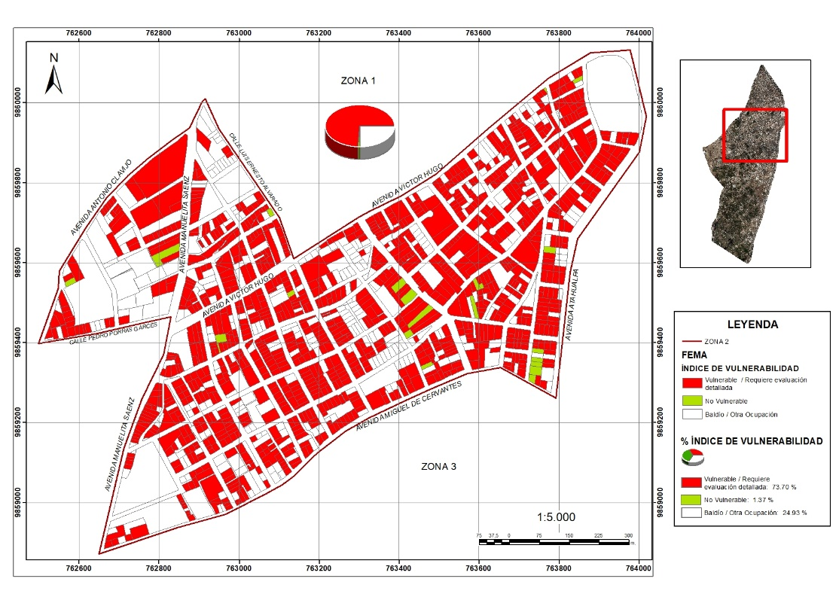
05. RESULTADOS
ZONA 2
METODOLOGÍA FUNVISIS
METODOLOGÍA FEMAP-154
21

Slide 22
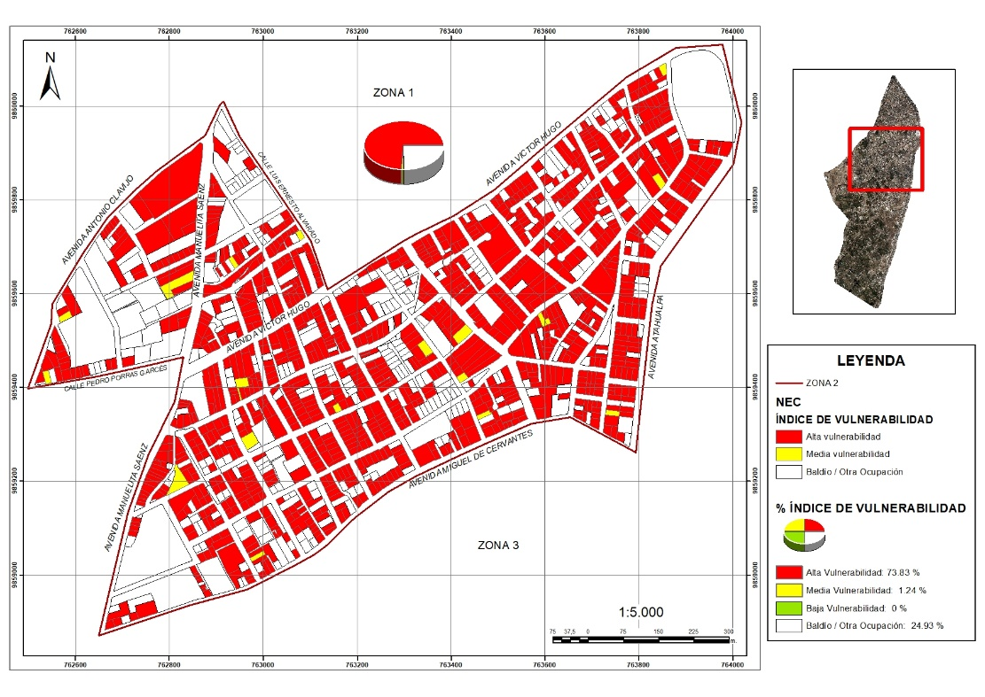
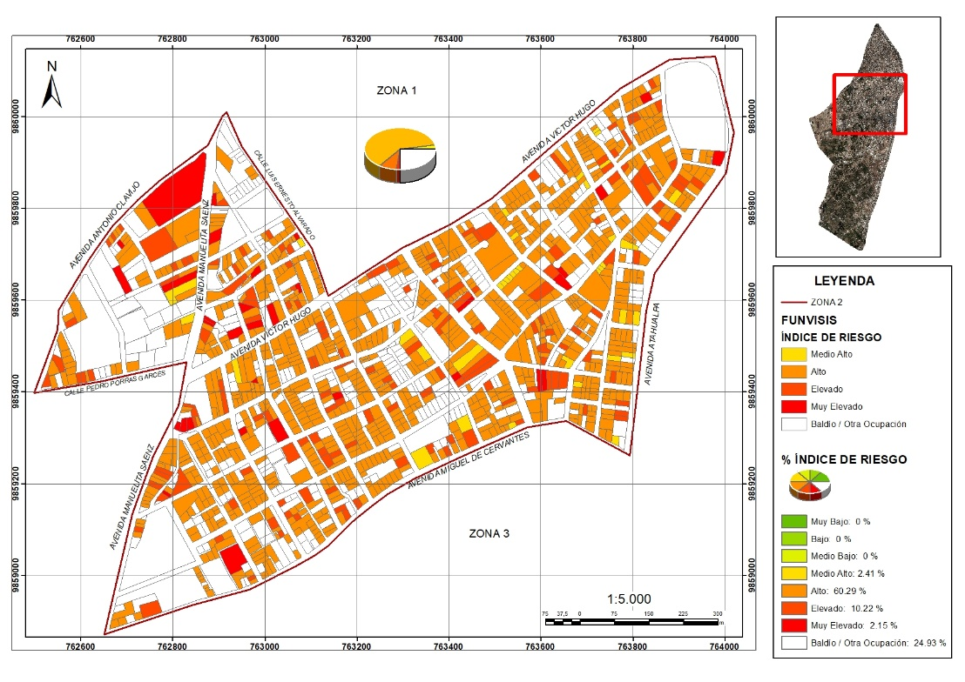
05. RESULTADOS
ZONA 2
METODOLOGÍA NEC 2015
RIESGO SISMICO
22

Slide 23
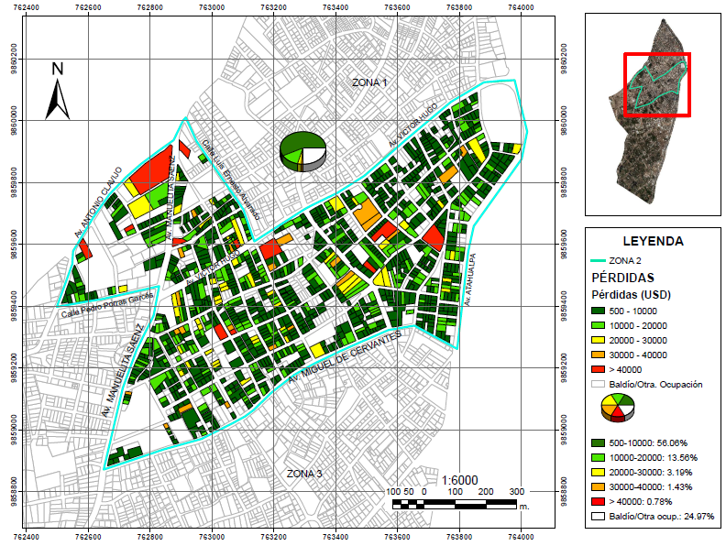
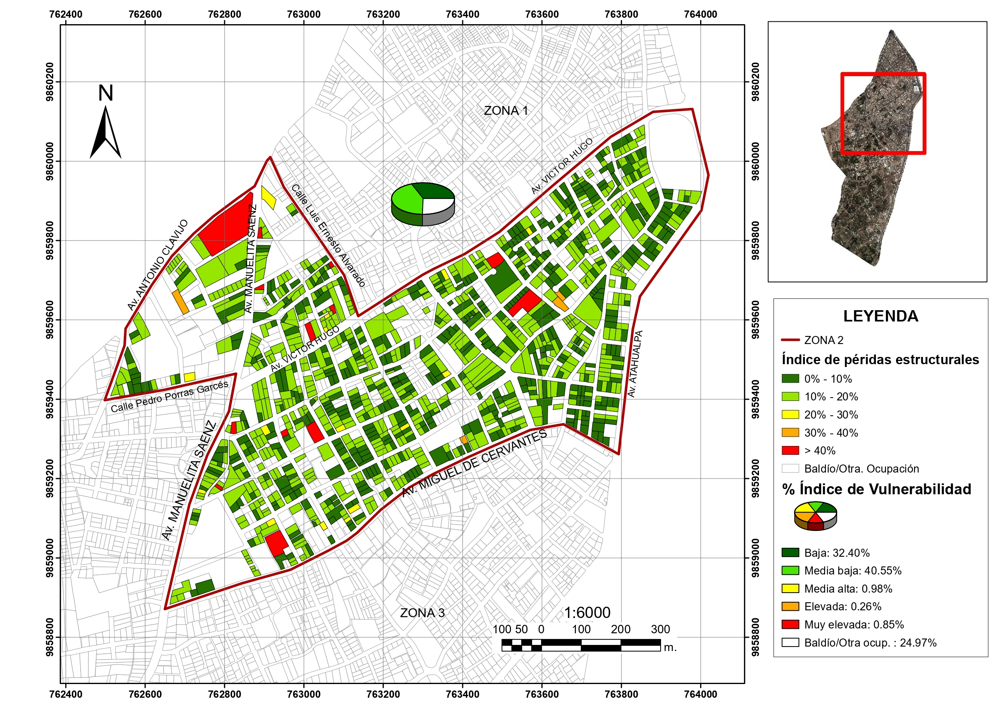
05. RESULTADOS
ZONA 2
PÉRDIDAS ESTRUCTURALES GEM
PÉRDIDAS ESTRUCTURALES GEM PORCENTAJE
23

Slide 24
05. CONCLUSIONES
ZONA 2
Las tipologías estructurales con mayor presencia son: CR+CIP/LFINF+DUC+RMN:1-2 con el 34.79%, CR+CIP/LFINF+DUC+RMN:3-5 con el 19.35% y CR+CIP/LFINF+DNO+RMT6:1-3 con el 12.51% de los predios analizados.
La metodología FEMA P-154 con el 73,70% y NEC 2015 un 73,83% de los predios analizados, demuestran de manera alarmante que la zona 2 tiene una alta vulnerabilidad sísmica, por lo que, se requerirían más estudios de las estructuras; mientras que la metodología FUNVISIS con el 31,90% y GEM con el 40,55% de los predios analizados exponen a la zona con un nivel de vulnerabilidad media baja.
Con la metodología FUNVISIS, el mapa de riesgo sísmico una vez establecida la amenaza sísmica y las condiciones de vulnerabilidad se logró estimar que el 60,29% de los predios analizados tienen un índice de riesgo alto.
En el modelo de exposición, al simular eventos sísmicos en OpenQuake se determina un índice de pérdidas del 13,24%. Se tiene pérdidas estructurales en USD y en porcentaje; debido a que la simulación es a nivel de predios y algunos cuentan con más de una edificación; al ser expuestos puede haber una misma o similar pérdida económica, pero no significa que un predio vaya a tener el mismo daño estructural que en otro.
24

Slide 25
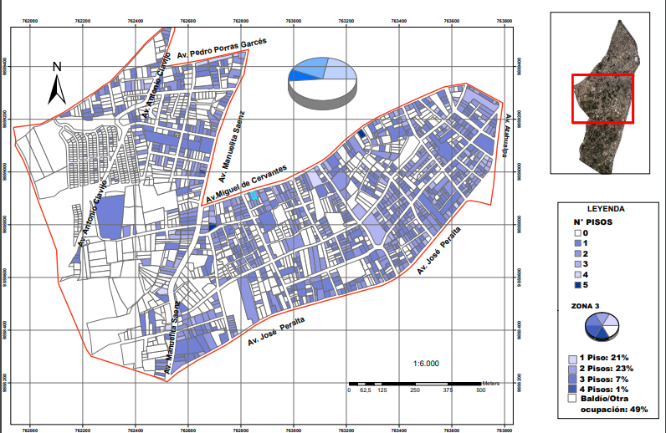
05. RESULTADOS
ZONA 3
NÚMERO DE PISOS
25

Slide 26
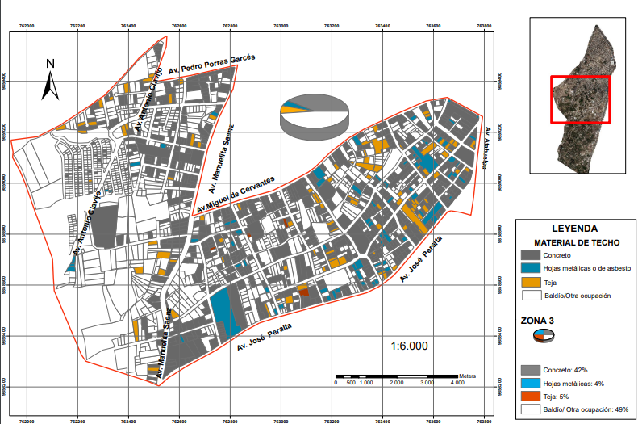
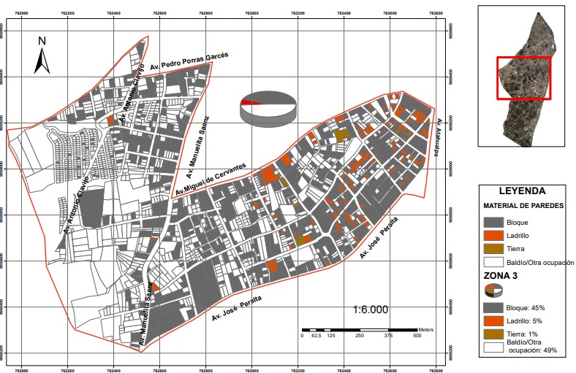
05. RESULTADOS
ZONA 3
MATERIAL DE TECHO
MATERIAL DE PAREDES
26

Slide 27
05. RESULTADOS
ZONA 3
TIPOLOGÍAS ESTRUCTURALES
TIPOLOGÍAS | N.º de Predios | %
CR+CIP/LFINF+DUC+RMN:1-2 | 612 | 32,97%
CR+CIP/LFINF+DUC+RMN:3-5 | 128 | 6,90%
CR+CIP/LFINF+DNO+RMT1:1-2 | 75 | 4,04%
CR+CIP/LFINF+DNO+RMT6:1-3 | 48 | 2,59%
CR+CIP/LFINF+DNO+RMT7:1-4 | 3 | 0,16%
EU/LN+DNO+RMT1:1-3 | 10 | 0.54%
Baldío / Otra ocupación | 980 | 52,80%
Total | 1864 | 100.00%
27

Slide 28
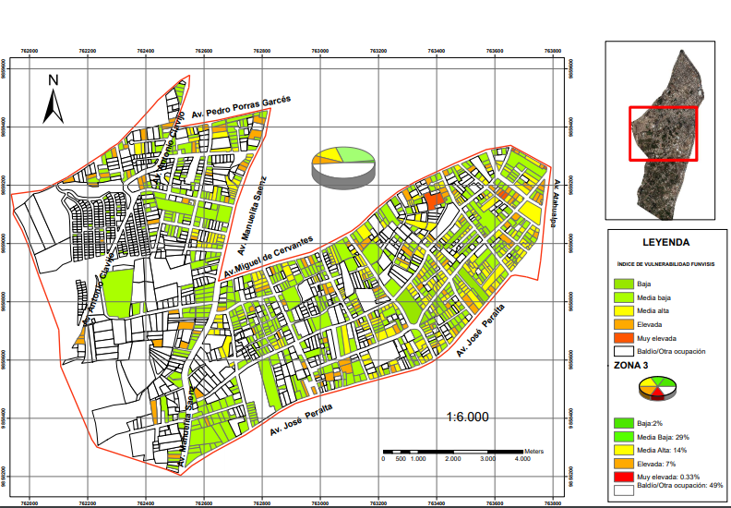
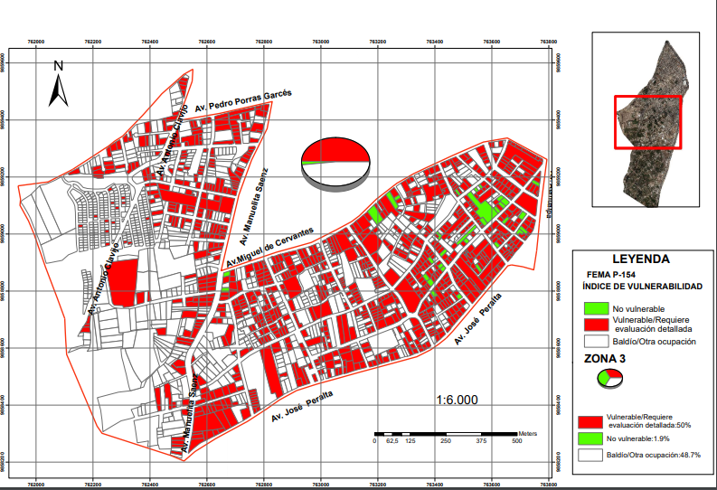
05. RESULTADOS
ZONA 3
METODOLOGÍA FUNVISIS
METODOLOGÍA FEMAP-154
28

Slide 29
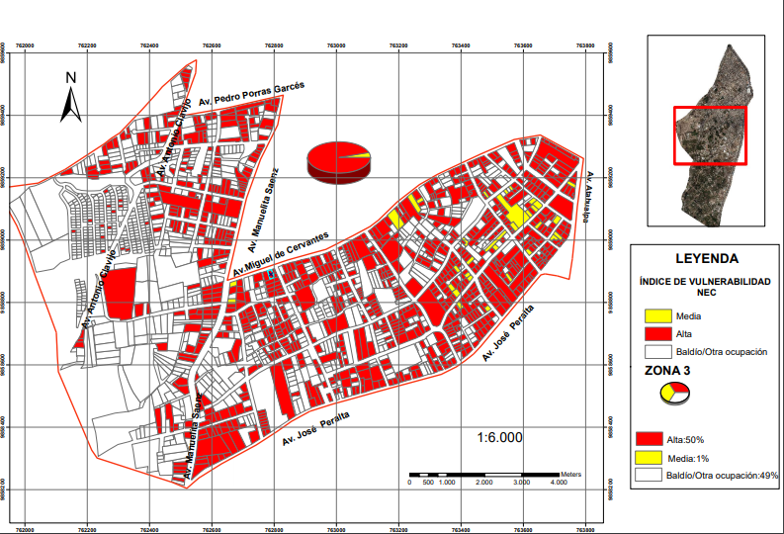
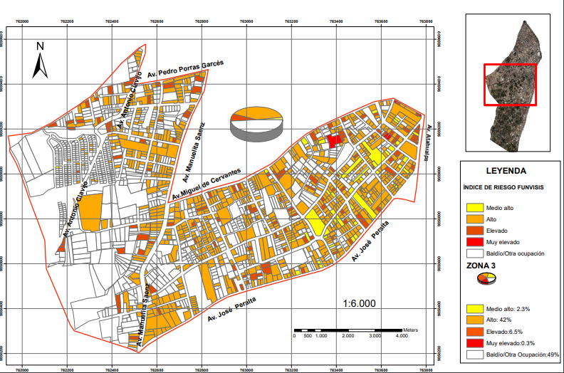
05. RESULTADOS
ZONA 3
METODOLOGÍA NEC 2015
RIESGO SÍSMICO
29

Slide 30
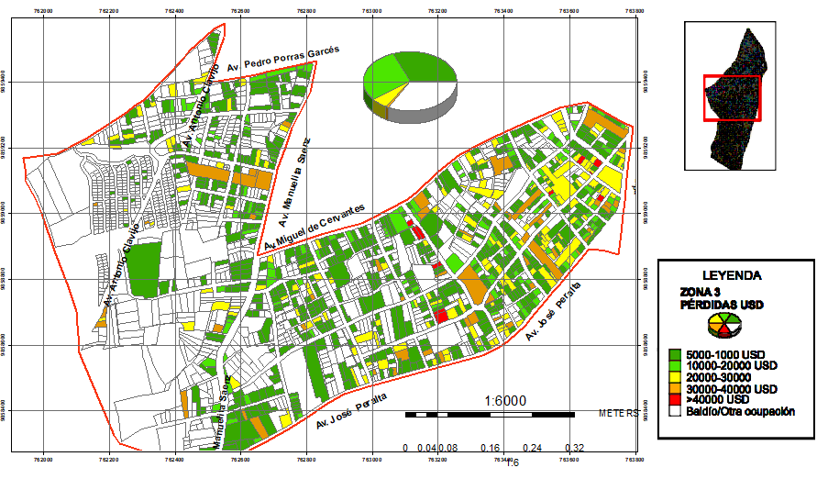
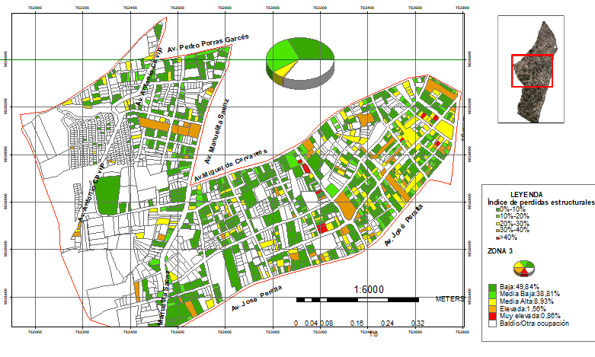
05. RESULTADOS
ZONA 3
PÉRDIDAS ESTRUCTURALES GEM
PÉRDIDAS ESTRUCTURALES GEM PORCENTAJE
30

Slide 31
05. CONCLUSIONES
ZONA 3
El número de pisos identificados en el catastro difiere del número de pisos en la realidad, se generan ampliaciones o remodelaciones no registradas.
Según los resultados obtenidos en la metodología, FEMA P-154 y NEC 2015, se obtiene que la zona presenta una vulnerabilidad sísmica elevada.
Mediante la simulación realizada en OpenQuake, se determina que posee un nivel de pérdidas estructurales de 12,89%, lo cual representa un nivel de pérdidas estructurales bajas, con respecto a las demás zonas con mayor densidad poblacional, también los daños en dólares se estiman en el valor de 7 292 667,0 USD.
La zona de estudio, al estar alejada del centro comercial de la parroquia, presenta una calidad constructiva menor a las zonas de mayor densidad poblacional y de comercio.
31

Slide 32
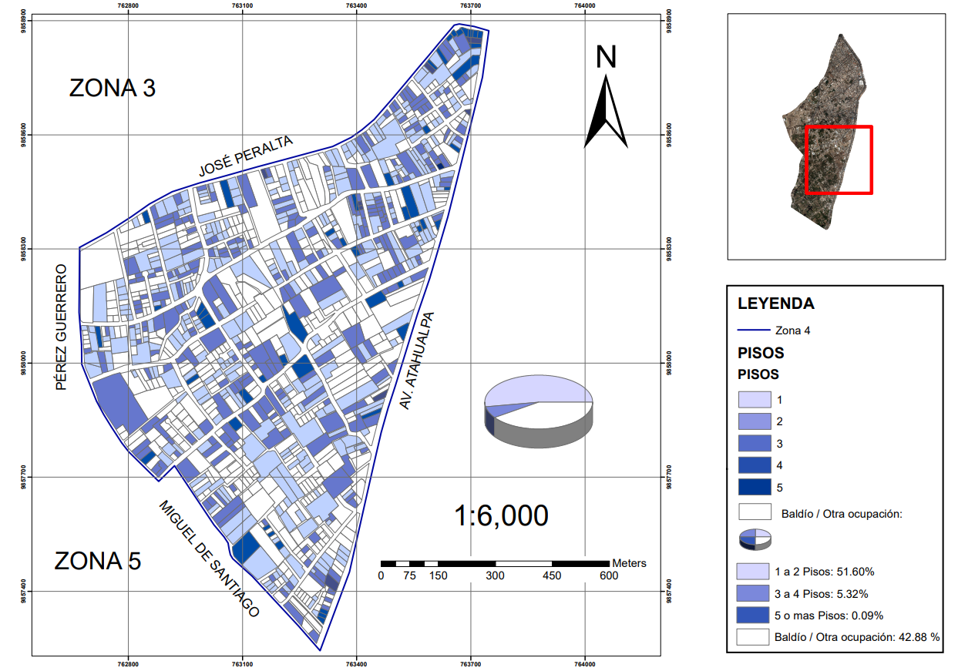
05. RESULTADOS
ZONA 4
NÚMERO DE PISOS
32

Slide 33
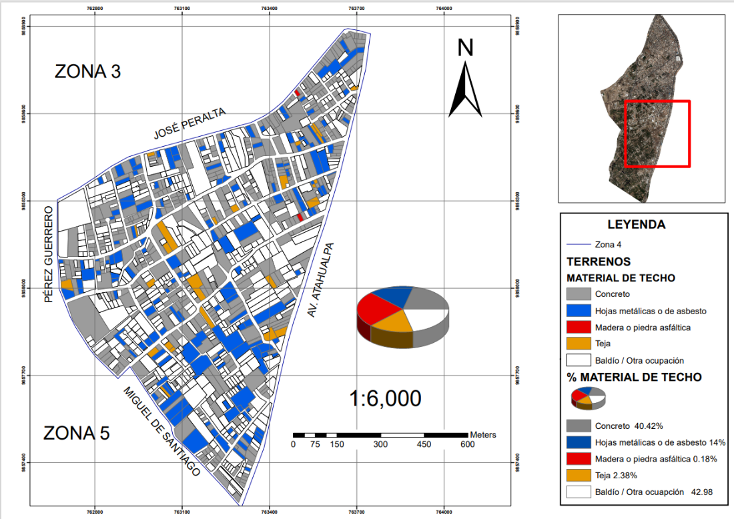
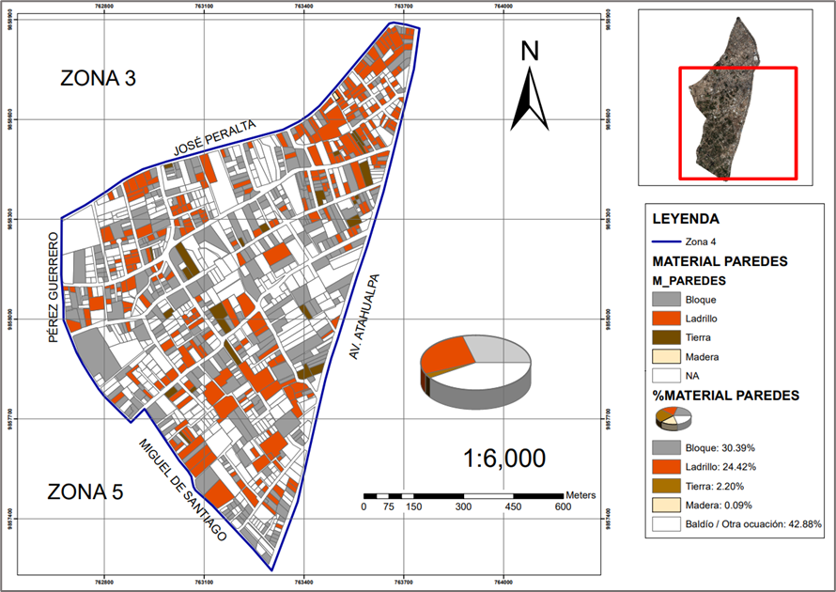
05. RESULTADOS
ZONA 4
MATERIAL DE TECHO
MATERIAL DE PAREDES
33

Slide 34
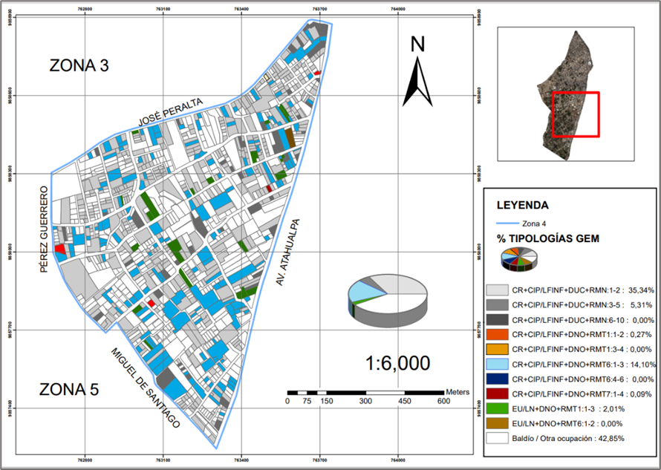
05. RESULTADOS
ZONA 4
TIPOLOGÍAS ESTRUCTURALES
34

Slide 35
05. RESULTADOS
ZONA 4
METODOLOGÍA FUNVISIS
METODOLOGÍA FEMAP-154
35

Slide 36
05. RESULTADOS
ZONA 4
METODOLOGÍA NEC 2015
RIESGO SISMICO
36

Slide 37
05. RESULTADOS
ZONA 4
PÉRDIDAS ESTRUCTURALES GEM
PÉRDIDAS ESTRUCTURALES GEM PORCENTAJE
37

Slide 38
05. CONCLUSIONES
ZONA 4
Se pudo identificar que las tipologías estructurales que predominan en la zona son CR+CIP/LFINF+DUC+RMN:1-2 con 36,34% y CR+CIP/LFINF+DNO+RMT6:1-3 con 14,10 % de los predios totales analizados, esto nos muestra que las estructuras con pórticos de hormigón con mampostería de bloque o ladrillo son los más abundantes en esta zona de estudio.
Al aplicar las metodologías FEMA P-154 y NEC 2015 en la zona 4, indican valores altos de vulnerabilidad en un 56,56% y 57,11% del total de predios analizados siendo más alarmantes en comparación de la metodología FUNVISIS que presenta baja vulnerabilidad en un 36,68% del total de predios esto se debe a que esta metodología es más conservadora.
Mediante el uso de OpenQuake se realizó varios escenarios sísmicos que podrían ocurrir por la falla que se ubica debajo de Huachi Chico, gracias a esto se puede obtener datos de pérdidas económicas por cada predio que dependerá del número de casas con que cuenten. Al no constar de un gran número de predios con edificaciones y entre otros factores las pérdidas económicas cuentan con un índice de pérdidas de 14,12%.
38

Slide 39
05. RESULTADOS
ZONA 5
NÚMERO DE PISOS
39

Slide 40
05. RESULTADOS
ZONA 5
MATERIAL DE TECHO
MATERIAL DE PAREDES
40

Slide 41
05. RESULTADOS
ZONA 5
TIPOLOGÍAS ESTRUCTURALES
TIPOLOGÍAS | N.º de Predios | %
CR+CIP/LFINF+DUC+RMN:1-2 | 268 | 26,72%
CR+CIP/LFINF+DNO+RMT6:1-3 | 154 | 15,35%
CR+CIP/LFINF+DNO+RMT1:1-2 | 63 | 6,28%
CR+CIP/LFINF+DUC+RMN:3-5 | 17 | 1,69%
EU/LN+DNO+RMT1:1-3 | 11 | 1,10%
EU/LN+DNO+RMT6:1-2 | 8 | 0,80%
CR+CIP/LFINF+DNO+RMT1:3-4 | 1 | 0,10%
W+W99/LN+DNO+RMT1:1-2 | 1 | 0,10%
Baldío / Otra ocupación | 480 | 47,86%
 | 1003 | 100,00%
41

Slide 42
05. RESULTADOS
ZONA 5
METODOLOGÍA FUNVISIS
METODOLOGÍA FEMAP-154
42

Slide 43
05. RESULTADOS
ZONA 5
METODOLOGÍA NEC 2015
RIESGO SISMICO
43

Slide 44
05. RESULTADOS
ZONA 5
PÉRDIDAS ESTRUCTURALES GEM
PÉRDIDAS ESTRUCTURALES GEM PORCENTAJE
44

Slide 45
05. CONCLUSIONES
ZONA 5
Los resultados de los distintos métodos de evaluación presentados en este documento, se diferencia entre sí y de igual manera se relacionan, por esto se concluye que: la metodología de NEC y la FEMA P-154 son alarmantes ya que nos indica resultados de 99,42% y el 100% respectivamente de vulnerabilidad a nivel de predio, esto descartando los predios baldíos o que corresponden a una ocupación distinta a la del estudio, los valores se deben a factores claves de la zona como son el año y los materiales de construcción, estos al ser una zona alejada del centro de la parroquia con casi la mitad de terrenos baldíos, caso contrario, con la metodología FUNVISIS, al tener un rango más amplio de clasificación que las metodologías mencionadas, da como resultado que el 42,7% se encuentra en una vulnerabilidad media baja sin tomar en cuenta los predios baldíos, existe una similitud de resultados con la metodología implantada con OpenQuake el cual indica que el 50,19% de predios ingresan en una vulnerabilidad media baja, al ser metodologías diferentes y demostrar valores similares podemos decir que la zona 5 tiene una vulnerabilidad media.
La metodología de FUNVISIS indica que el 66,29% de la zona 5 de la parroquia de Huachi Chico cuenta con un alto índice de riesgo, esto sin contar los predios baldíos o que tienen ocupación distinta a la residencial.
El escenario generado por OpenQuake, indica que las pérdidas económicas por daño estructural en la zona 5 es de 7 433 014,02 USD, esto representa el 15,44% en porcentaje de perdidas, concluyendo que la zona 5 es la más afectada por el escenario sísmico.
45

Slide 46
05. RESULTADOS
VALIDACIÓN DE DATOS
Comparación de datos recolectados en campo con respecto al levantamiento visual
Ítem | Similitud
 | N° Predios | [%]
Número de pisos | 575 | 57.57%
Vulnerabilidad
FEMA | 523 | 52.39%
NEC | 701 | 70.23%
Funvisis | 676 | 67.74%
Taxonomía GEM | 776 | 77.77%
46

Slide 47
06. CONCLUSIONES
CR+CIP/LFINF+DUC+RMN:1-2 con el 35.72%
CR+CIP/LFINF+DUC+RMN:3-5 con el 12.31%
FUNVISIS de 23,38%
FEMA P-154 de 65,38%
NEC 2015 de 65,50%
47

Slide 48
06. CONCLUSIONES
Zona | Valor expuesto | Valor de pérdida | Porcentaje de perdida
 | (USD) | (USD)
1 | 118 057 000,00 | 14 557 900,0 | 12,33%
2 | 77 304 500,00 | 1 023 200,0 | 13,24%
3 | 56 874 297,00 | 7 292 667,0 | 12,82%
4 | 41 391 794,00 | 5 845 261,00 | 14,12%
5 | 48 154 336,53 | 7 433 014,01 | 15,44%
Total | 341 781 927,5 | 45 825 405,39 | 13,27%
Pérdida económica total debido al daño de las estructuras en la parroquia de 13,27%
Tipología estructural de madera con paredes de adobe y techo de teja
48

Slide 49
06. RECOMENDACIONES
Datos proporcionados por el municipio difieren de los datos observados.
En la simulación de eventos sísmicos de OpenQuake
Análisis de pérdidas más detallado.
Informar a los propietarios o habitantes acerca de los objetivos de la investigación.
Medidas de seguridad e identificación.
49

Slide 50
07. PROPUESTAS
Planes de concientización
Plan de gestión de riesgo
Reforzamiento estructural
Costo de reposición acorde a las zonas y tipologías
50

Slide 51
¡GRACIAS!

